Slide 1
Параллельная реализация алгоритма симплекс-метода для задач оптимизации большой размерности
Безбородов В.А., ЕТ-224
Научный руководитель:
д.ф.-м.н., профессор Панюков А.В.

Slide 2
Цели
Разработка реализации
Оценка производительности
Краткая постановка

Slide 3
Задачи
Изучение математической модели алгоритма параллельного модифицированного симплекс-метода;
Разработка реализации, поддерживающей арифметику произвольной точности;
Модульное тестирование разработанного ПО;
Проведение вычислительных экспериментов, показывающих производительность на ЗЛП большой размерности.

Slide 4

Мультидиспетчеризация
Динамическая типизация
Пользовательские типы
Шаблоны
Метапрограммирование
Вызов функций Python, C
Встроенный параллелизм
Лицензия MIT
ЯП для вычислений

Slide 5
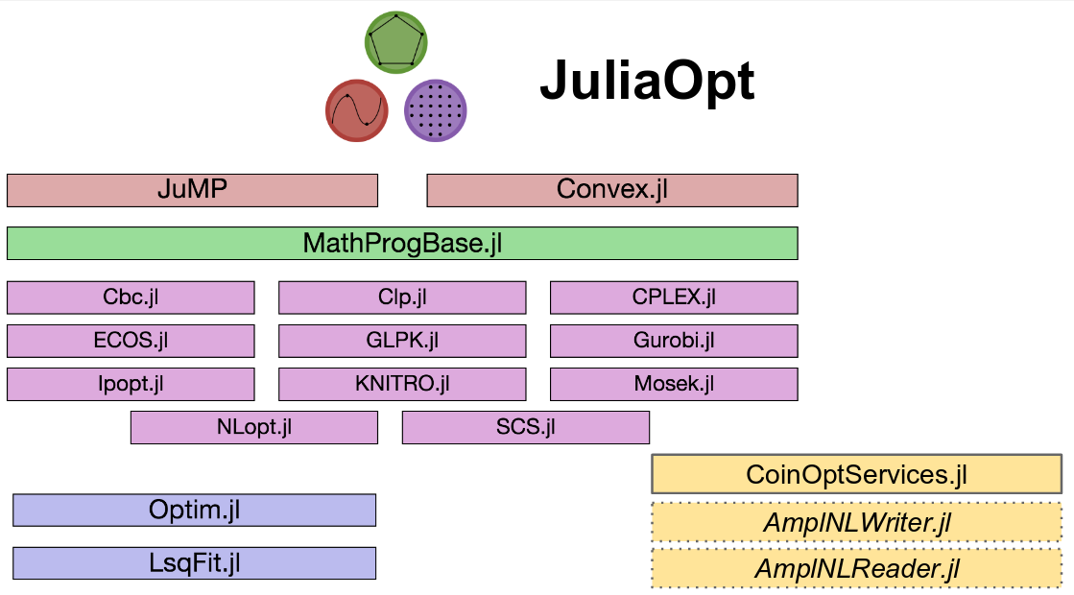

Slide 6
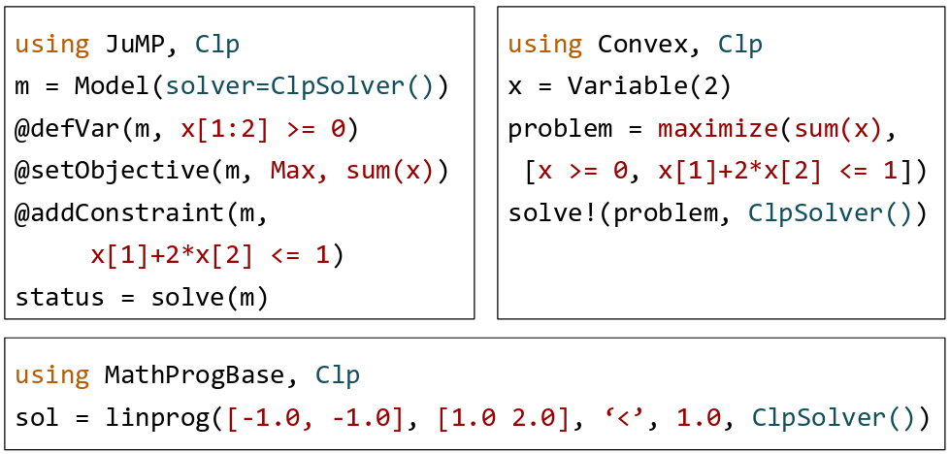
Как это выглядит для пользователя

Slide 7
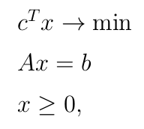
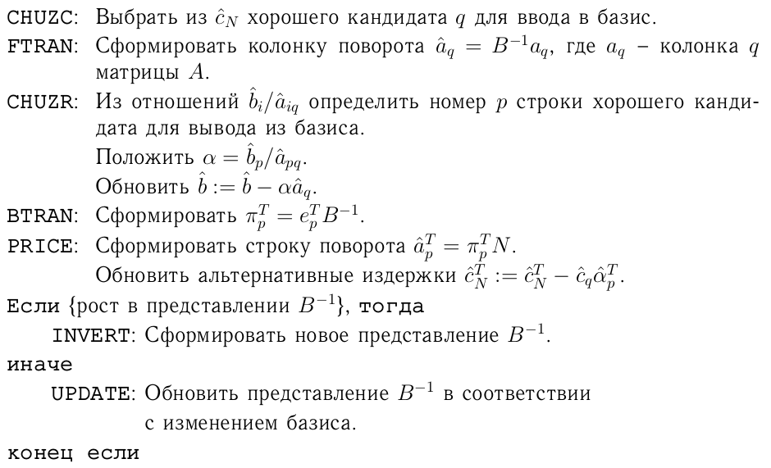
Симплекс-метод

Slide 8
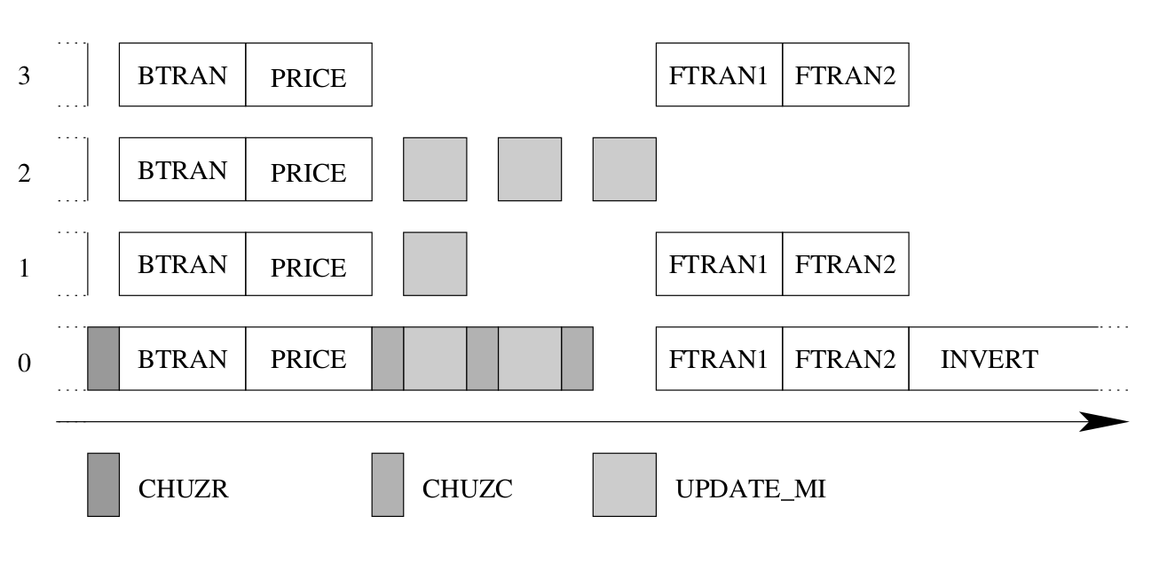
Схема распараллеливания

Slide 9
Инструменты

Slide 10
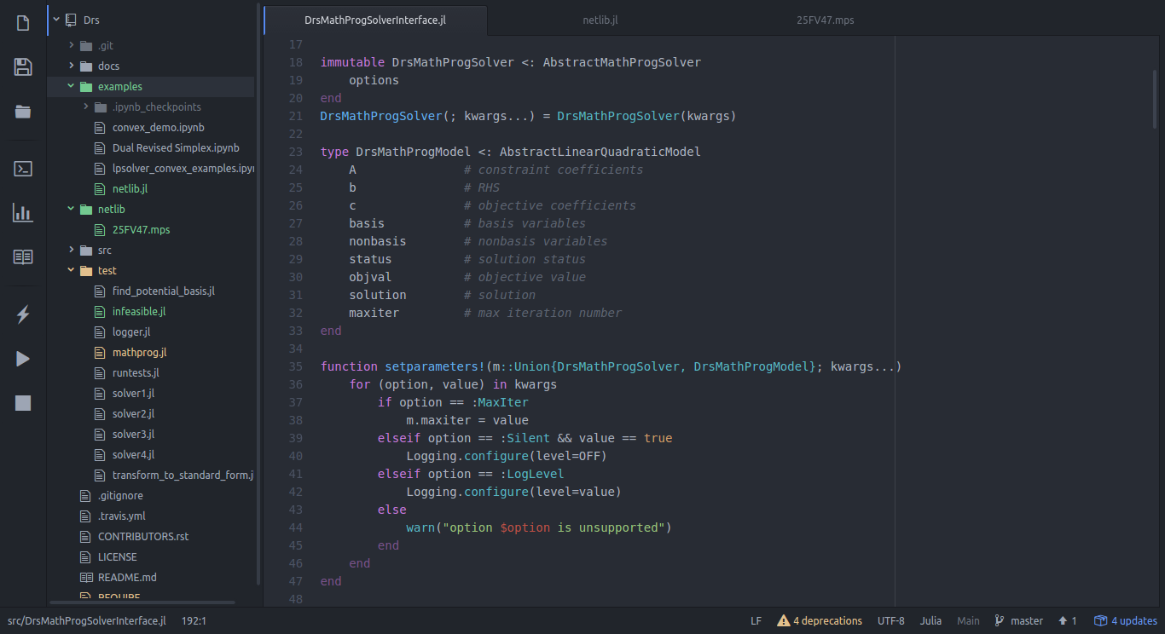
Julia IDE

Slide 11
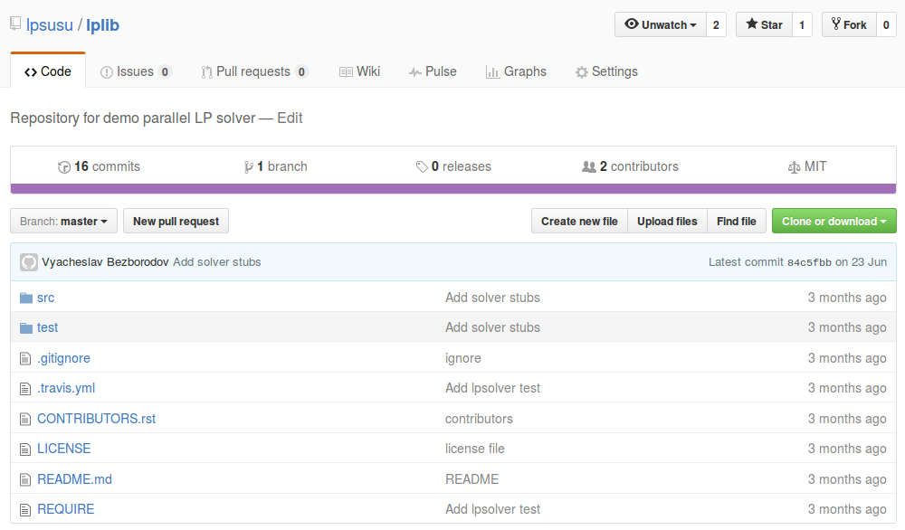
GitHub

Slide 12
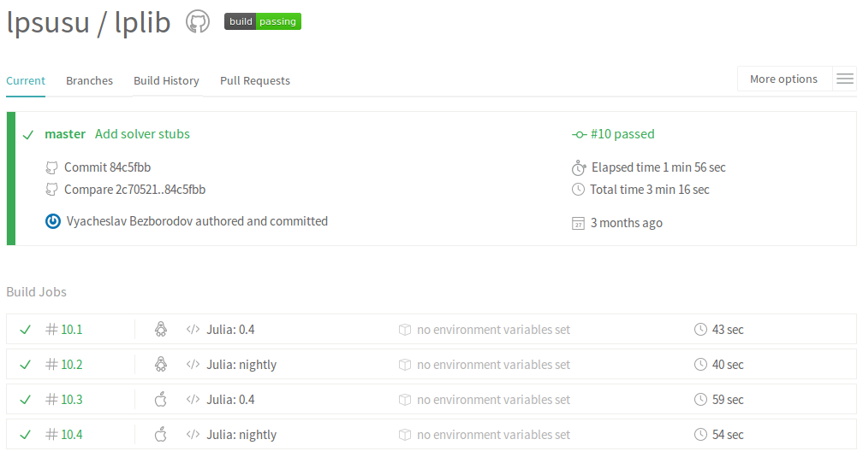
Travis-CI

Slide 13
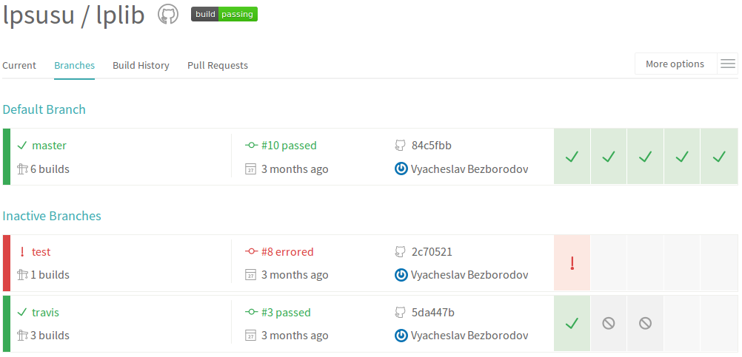
Travis-CI

Slide 14
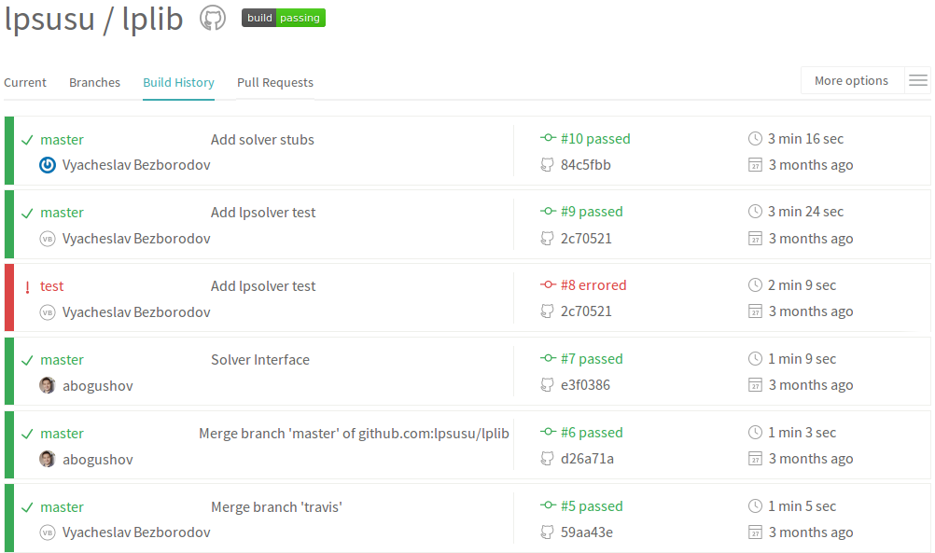
Travis-CI

Slide 15
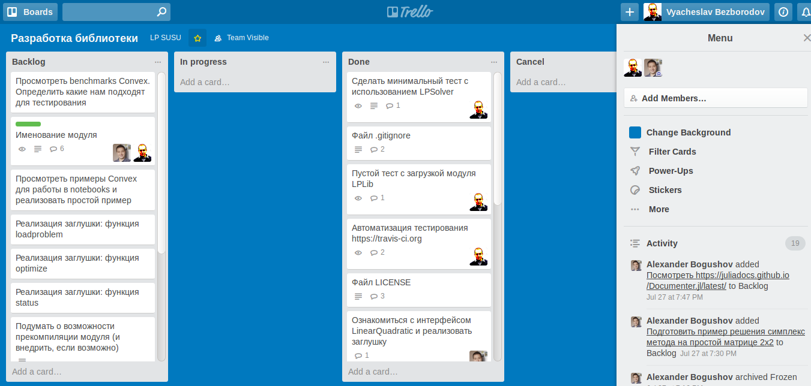
Trello

Slide 16
Результаты

Slide 17
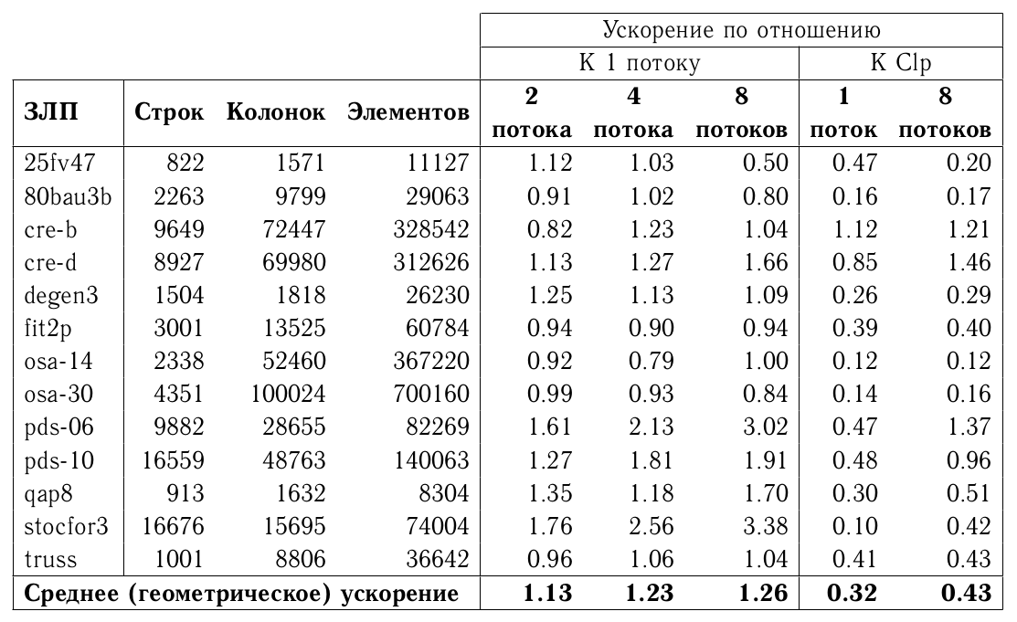
Ускорение

Slide 18
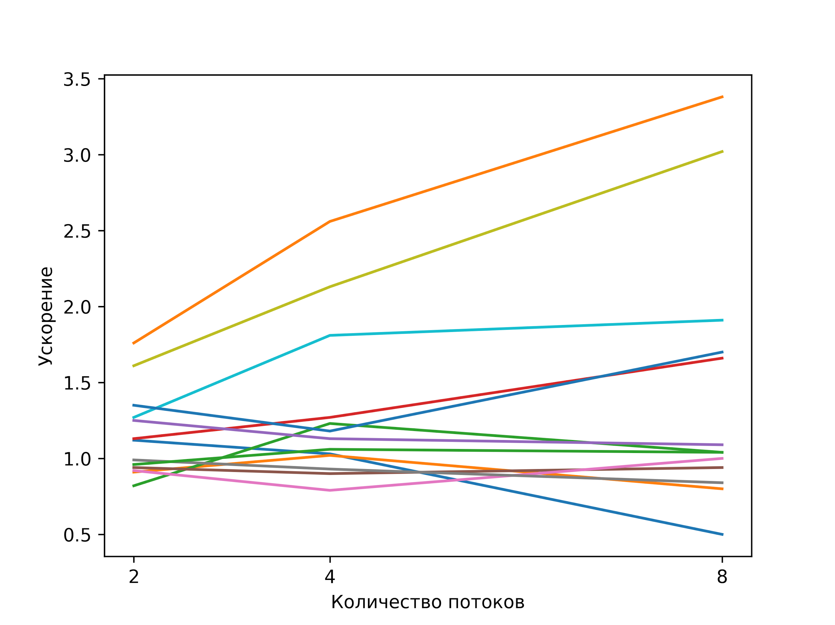
Ускорение

Slide 19
Результаты
Изучена математической модели алгоритма параллельного модифицированного симплекс-метода;
Разработана реализация, поддерживающая арифметику произвольной точности;
Разработанное ПО протестировано модульными тестами;
Проведены вычислительные эксперименты, показывающие производительность на ЗЛП большой размерности.

Slide 20
Спасибо за внимание

